Slide 1

直播电商运营

Slide 2

模块七
直播数据分析
及复盘诊断
直播电商运营

Slide 3
情境引入
每场直播结束后，运营小珂都需要采集本场直播的相关数据，然后和总监小冉、主播小凡及团队其他成员一起分析本场的销售数据、粉丝增长数据、互动数据，并对比历史直播数据和对标账户的直播数据，总结本场直播的优点和缺点，对存在的问题进行优化调整，争取下一场直播中有更好的表现。

Slide 4

学习目标
知识目标
1．了解直播选品的逻辑；
2．掌握直播电商的选品路径；
3．掌握直播电商的组品方法；
4．理解直播电商供应链经营模式；
技能目标
1．能够结合企业实际进行直播选品；
2．能够科学管理直播商品供应链。
素养目标
1．树立严谨的直播选品质量监控意识，维护良好的直播消费环境；
2．树立义利并重的价值观，提升社会责任感与社会参与意识。
知识目标
1．掌握直播电商运营各项数据指标的概念和作用；
2．掌握利用相关工具对直播运营数据进行采集、分析的方法；
3．了解直播复盘诊断和调整直播的方法和技巧。
技能目标
1．能够借助各种工具采集并分析直播数据；
2．能够对直播进行复盘诊断，及时发现数据异常并改进；
素养目标
1．培养实事求是、不弄虚作假的职业道德素养；
2．培养科学的数据素养，提高数据敏感性，提升大数据信息技术的应用和创新意识。

Slide 5
学习内容
知识目标
1．了解直播选品的逻辑；
2．掌握直播电商的选品路径；
3．掌握直播电商的组品方法；
4．理解直播电商供应链经营模式；
技能目标
1．能够结合企业实际进行直播选品；
2．能够科学管理直播商品供应链。
素养目标
1．树立严谨的直播选品质量监控意识，维护良好的直播消费环境；
2．树立义利并重的价值观，提升社会责任感与社会参与意识。
任务一 直播数据采集与分析
任务二 直播复盘诊断
任务工单十一 直播数据分析及复盘

Slide 6
任务描述
习近平总书记强调：“要提高全民全社会数字素养和技能，夯实我国数字经济发展社会基础。”电商具备应用大数据的天然优势，所以数据采集、分析对于直播电商运营来说是一项基础而又重要的工作。
艾特佳电商公司需要通过自身数据后台和第三方数据平台获取数据，然后进行直播效果数据分析，以此为基础优化直播效果，增加直播间的人气并提高直播带货的转化率，提升直播间的核心竞争力。

Slide 7

任务一 直播数据采集与分析
知识目标
1．了解直播选品的逻辑；
2．掌握直播电商的选品路径；
3．掌握直播电商的组品方法；
4．理解直播电商供应链经营模式；
技能目标
1．能够结合企业实际进行直播选品；
2．能够科学管理直播商品供应链。
素养目标
1．树立严谨的直播选品质量监控意识，维护良好的直播消费环境；
2．树立义利并重的价值观，提升社会责任感与社会参与意识。
01
任务实施

Slide 8
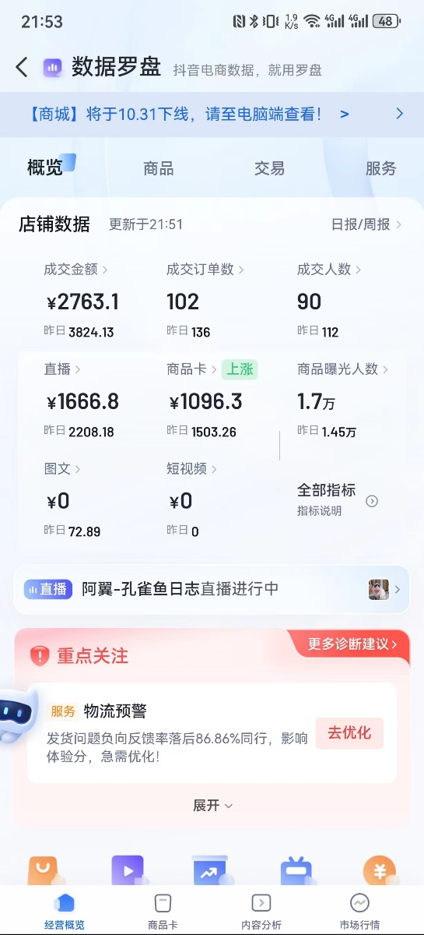
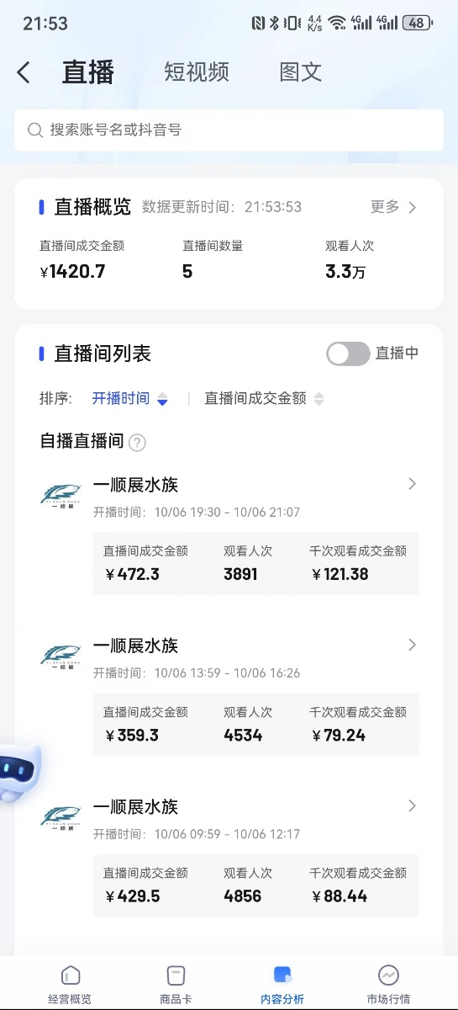
活动一 采集直播数据
知识目标
1．了解直播选品的逻辑；
2．掌握直播电商的选品路径；
3．掌握直播电商的组品方法；
4．理解直播电商供应链经营模式；
技能目标
1．能够结合企业实际进行直播选品；
2．能够科学管理直播商品供应链。
素养目标
1．树立严谨的直播选品质量监控意识，维护良好的直播消费环境；
2．树立义利并重的价值观，提升社会责任感与社会参与意识。
1．通过账号后台采集数据
（1）从抖店App采集数据
从抖店APP首页点击“数据”即可进入“数据罗盘”页面，显示的是整个店铺的交易数据，如图7-1所示。
继续点击“直播”，即可进入到“直播数据”页面，展示当日直播概览的数据及当日所有单场直播间的基础数据。直播概览数据主要有直播间成交金额、直播间数量、观看人次等，如图7-2所示。
图7-1 “数据罗盘”页面
图7-2 “直播数据”页面

Slide 9
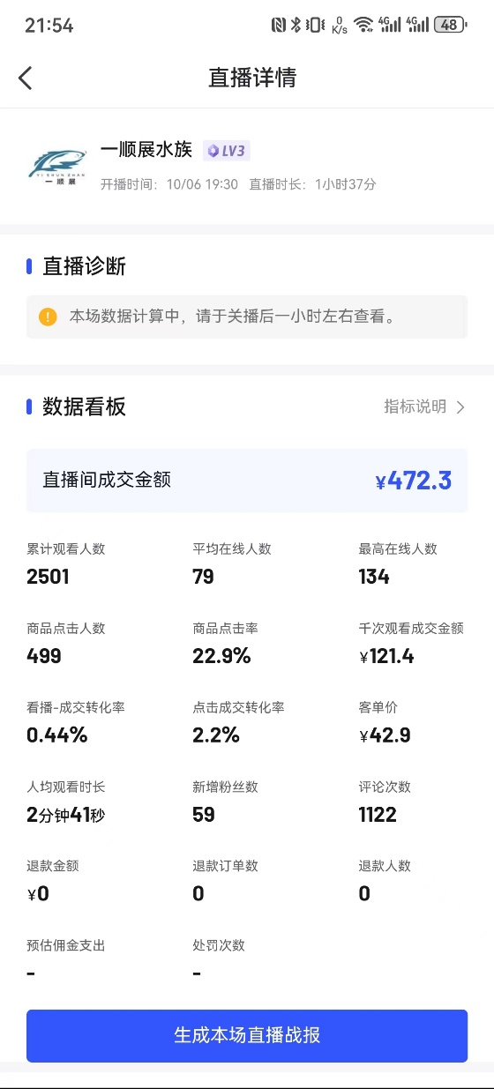
活动一 采集直播数据
知识目标
1．了解直播选品的逻辑；
2．掌握直播电商的选品路径；
3．掌握直播电商的组品方法；
4．理解直播电商供应链经营模式；
技能目标
1．能够结合企业实际进行直播选品；
2．能够科学管理直播商品供应链。
素养目标
1．树立严谨的直播选品质量监控意识，维护良好的直播消费环境；
2．树立义利并重的价值观，提升社会责任感与社会参与意识。
1．通过账号后台采集数据
（1）从抖店App采集数据
任意选择一场直播，即可进入到“直播详情”页面。如图7-3所示。直播间详情页面中显示有本场直播的成交金额、累计观看人数、平均在线人数、商品点击人数、新增粉丝数、点击成交转化率、评论次数、人均观看时长等具体数据信息，同时还提供了实时在线人数折线图、流量来源柱状图、直播商品列表、用户画像等内容。
图7-3 “直播详情”页面

Slide 10
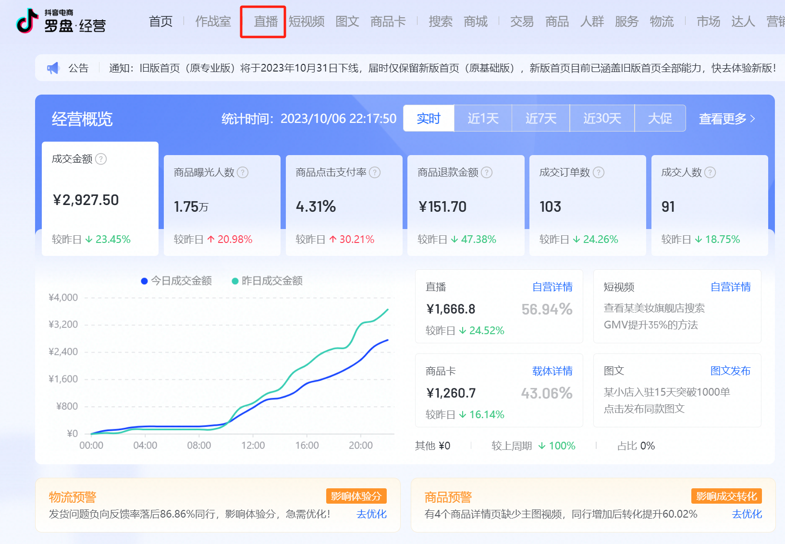
活动一 采集直播数据
知识目标
1．了解直播选品的逻辑；
2．掌握直播电商的选品路径；
3．掌握直播电商的组品方法；
4．理解直播电商供应链经营模式；
技能目标
1．能够结合企业实际进行直播选品；
2．能够科学管理直播商品供应链。
素养目标
1．树立严谨的直播选品质量监控意识，维护良好的直播消费环境；
2．树立义利并重的价值观，提升社会责任感与社会参与意识。
1．通过账号后台采集数据
（2）从抖店PC端采集数据
从抖店PC端首页顶部导航栏点击“电商罗盘”，即可进入到抖店罗盘-经营数据页面，如图7-4所示。
图7-4 罗盘-经营数据页面

Slide 11
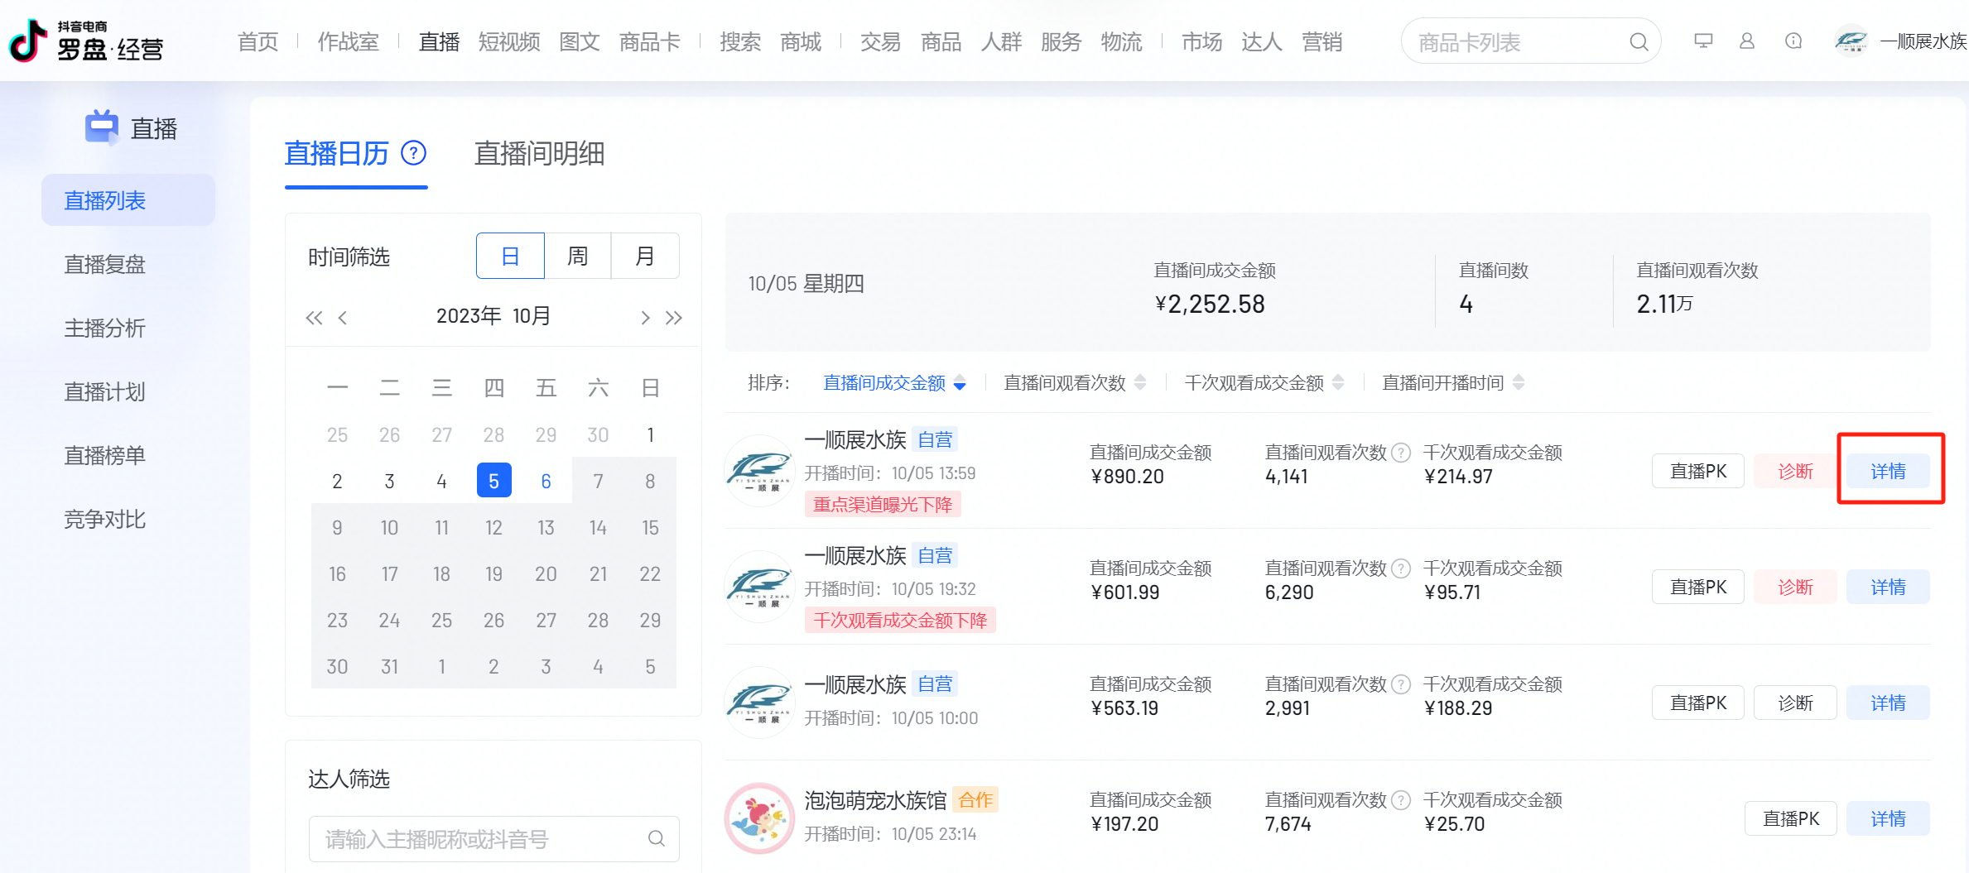
活动一 采集直播数据
知识目标
1．了解直播选品的逻辑；
2．掌握直播电商的选品路径；
3．掌握直播电商的组品方法；
4．理解直播电商供应链经营模式；
技能目标
1．能够结合企业实际进行直播选品；
2．能够科学管理直播商品供应链。
素养目标
1．树立严谨的直播选品质量监控意识，维护良好的直播消费环境；
2．树立义利并重的价值观，提升社会责任感与社会参与意识。
1．通过账号后台采集数据
（2）从抖店PC端采集数据
从罗盘-经营数据页面点击上方的“直播”，即可进入罗盘-经营直播页面。此页面展现了直播的概览数据，包括直播间成交金额、直播间数、直播间观看次数、千次观看成交金额等，如图7-5所示。
图7-5 罗盘-经营直播页面

Slide 12
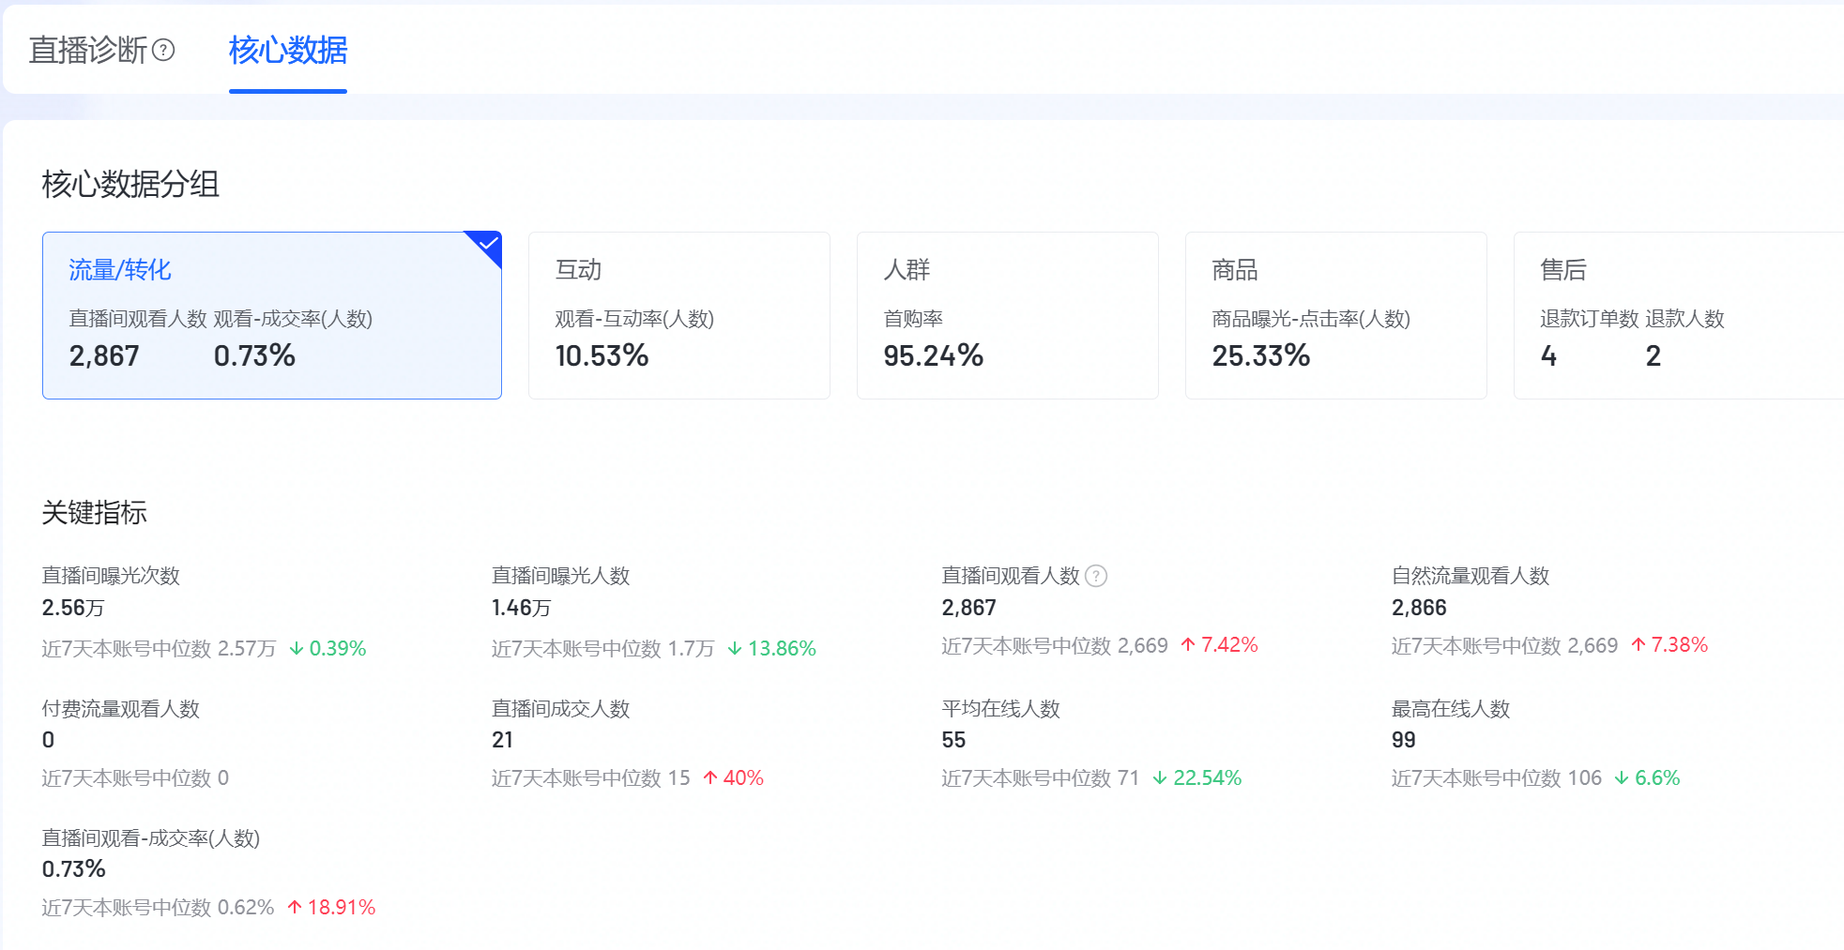
活动一 采集直播数据
知识目标
1．了解直播选品的逻辑；
2．掌握直播电商的选品路径；
3．掌握直播电商的组品方法；
4．理解直播电商供应链经营模式；
技能目标
1．能够结合企业实际进行直播选品；
2．能够科学管理直播商品供应链。
素养目标
1．树立严谨的直播选品质量监控意识，维护良好的直播消费环境；
2．树立义利并重的价值观，提升社会责任感与社会参与意识。
1．通过账号后台采集数据
（2）从抖店PC端采集数据
任意选择一场直播，点击“详情”，即可查看本场直播的数据详情，此页面展现的数据基本和抖店APP的直播详情页面相似，如图7-6所示。
图7-6 罗盘-经营直播核心数据页面

Slide 13
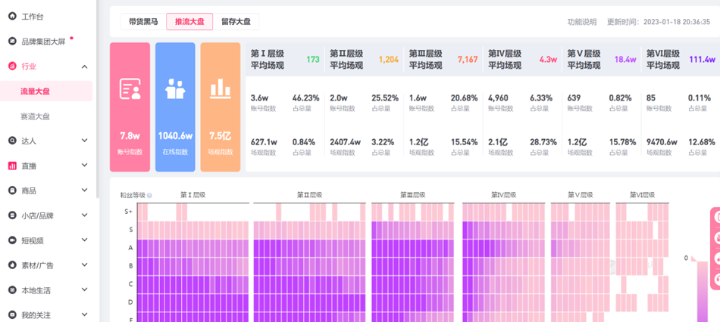
活动一 采集直播数据
知识目标
1．了解直播选品的逻辑；
2．掌握直播电商的选品路径；
3．掌握直播电商的组品方法；
4．理解直播电商供应链经营模式；
技能目标
1．能够结合企业实际进行直播选品；
2．能够科学管理直播商品供应链。
素养目标
1．树立严谨的直播选品质量监控意识，维护良好的直播消费环境；
2．树立义利并重的价值观，提升社会责任感与社会参与意识。
2．借助第三方数据平台采集数据
以灰豚数据为例
直播流量大盘数据。在灰豚数据左侧菜单栏的“行业”中选择“流量大盘”可以查看全网流量数据，了解近期抖音直播的情况。此页面通过带货黑马、推流大盘和留存大盘三个板块将数据进行可视化呈现，如图7-7所示。
图7-7 流量大盘-推流大盘

Slide 14
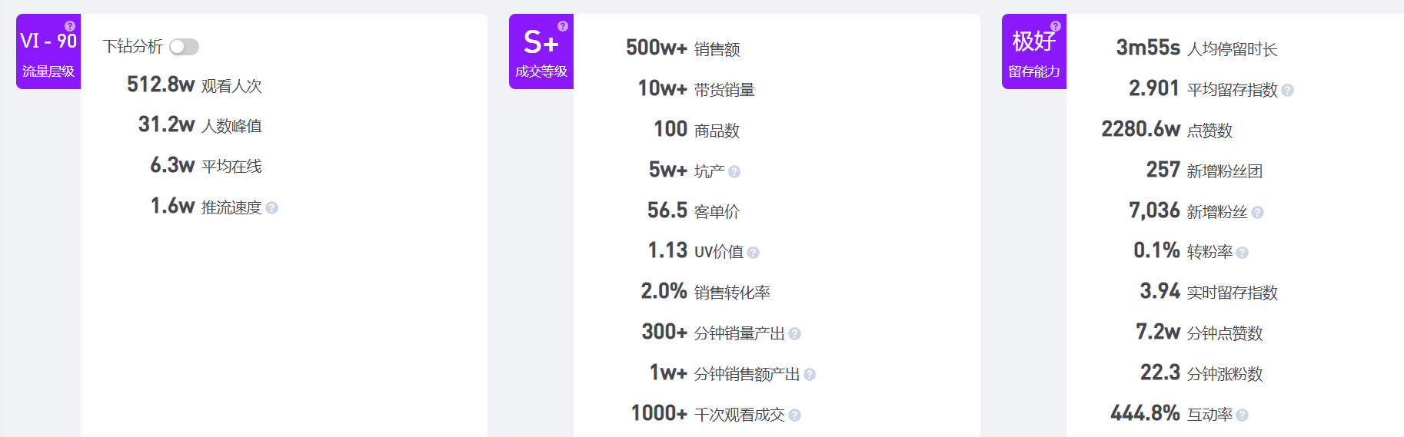
活动一 采集直播数据
知识目标
1．了解直播选品的逻辑；
2．掌握直播电商的选品路径；
3．掌握直播电商的组品方法；
4．理解直播电商供应链经营模式；
技能目标
1．能够结合企业实际进行直播选品；
2．能够科学管理直播商品供应链。
素养目标
1．树立严谨的直播选品质量监控意识，维护良好的直播消费环境；
2．树立义利并重的价值观，提升社会责任感与社会参与意识。
2．借助第三方数据平台采集数据
以灰豚数据为例
直播间流量、等级和留存数据。通过“流量大盘”-“直播销量榜”选择任意一个主播账号，可查看该直播间的整体流量、等级和留存状况。某直播间单场直播的数据如图7-9所示。
图7-9 某直播间单场直播数据

Slide 15
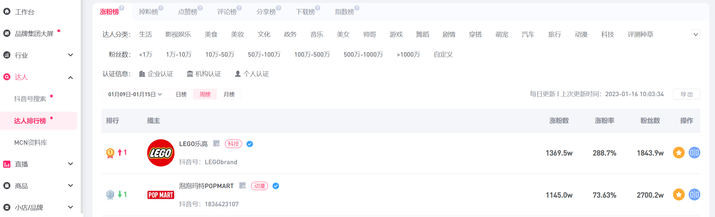
活动一 采集直播数据
知识目标
1．了解直播选品的逻辑；
2．掌握直播电商的选品路径；
3．掌握直播电商的组品方法；
4．理解直播电商供应链经营模式；
技能目标
1．能够结合企业实际进行直播选品；
2．能够科学管理直播商品供应链。
素养目标
1．树立严谨的直播选品质量监控意识，维护良好的直播消费环境；
2．树立义利并重的价值观，提升社会责任感与社会参与意识。
2．借助第三方数据平台采集数据
以灰豚数据为例
直播账号数据。在灰豚数据左侧菜单栏“达人”中可以查看达人排行榜，在“直播”中可以查看实时直播榜、黑马直播榜等，如图7-11和7-12所示。
图7-11 达人排行榜

Slide 16
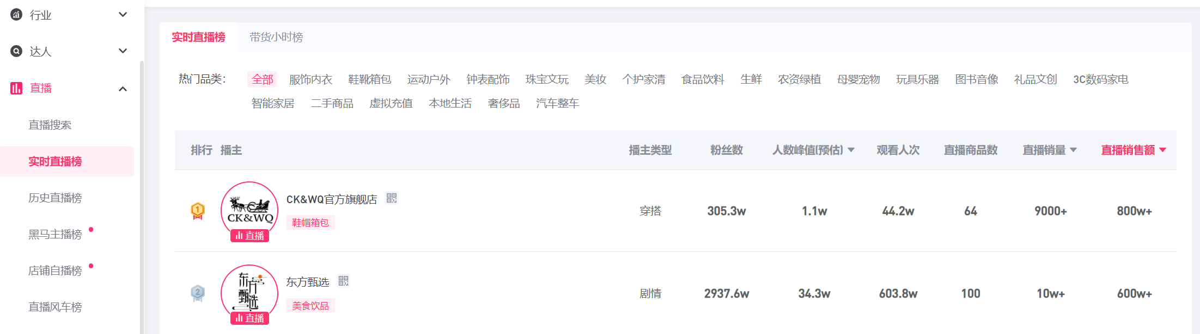
活动一 采集直播数据
知识目标
1．了解直播选品的逻辑；
2．掌握直播电商的选品路径；
3．掌握直播电商的组品方法；
4．理解直播电商供应链经营模式；
技能目标
1．能够结合企业实际进行直播选品；
2．能够科学管理直播商品供应链。
素养目标
1．树立严谨的直播选品质量监控意识，维护良好的直播消费环境；
2．树立义利并重的价值观，提升社会责任感与社会参与意识。
2．借助第三方数据平台采集数据
以灰豚数据为例
直播账号数据。在灰豚数据左侧菜单栏“达人”中可以查看达人排行榜，在“直播”中可以查看实时直播榜、黑马直播榜等，如图7-11和7-12所示。
图7-12 实时直播榜

Slide 17
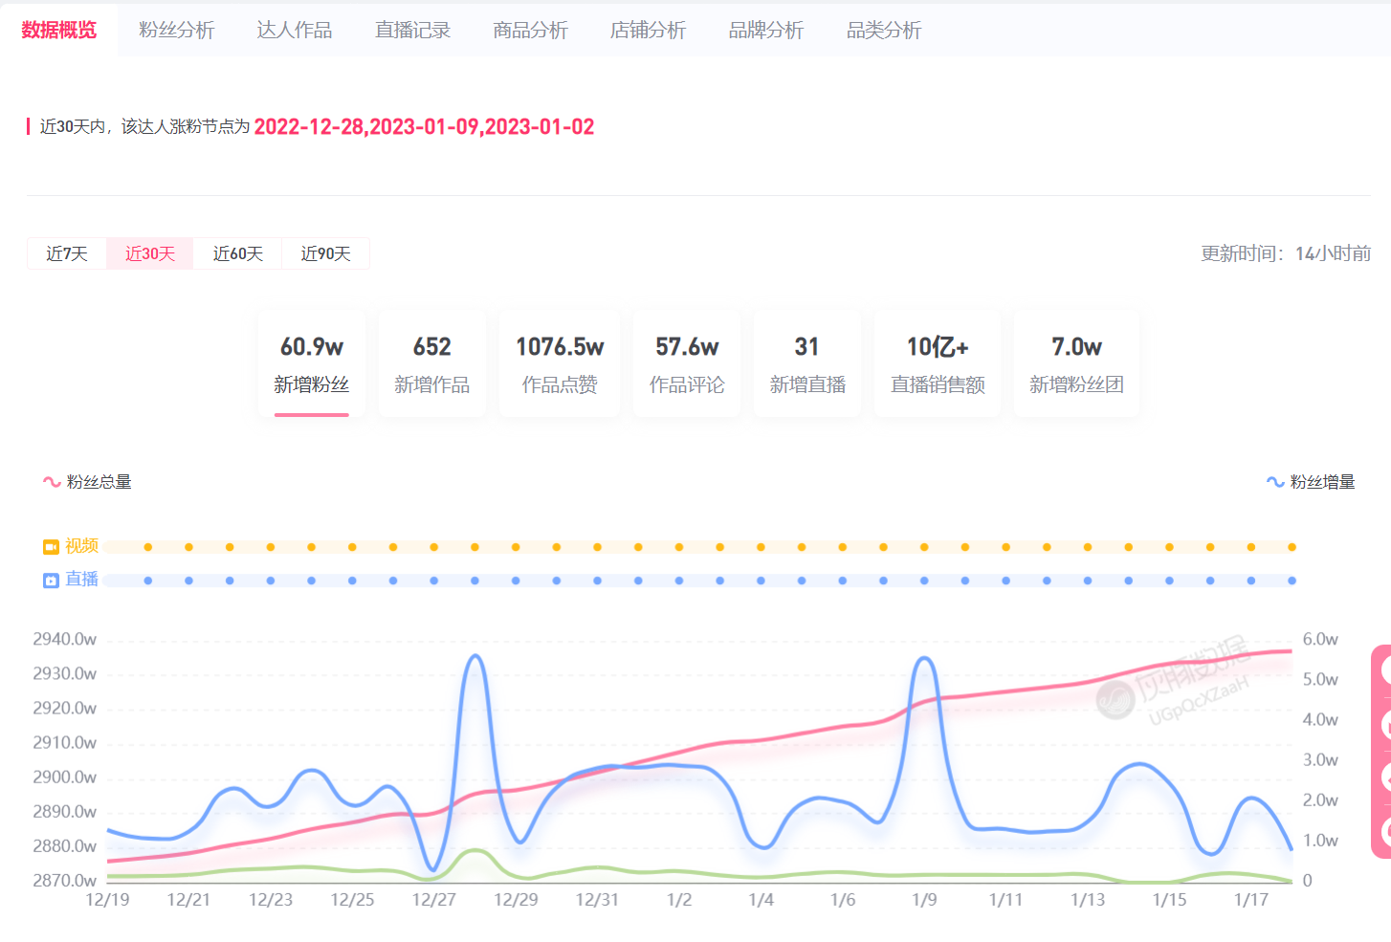
活动一 采集直播数据
知识目标
1．了解直播选品的逻辑；
2．掌握直播电商的选品路径；
3．掌握直播电商的组品方法；
4．理解直播电商供应链经营模式；
技能目标
1．能够结合企业实际进行直播选品；
2．能够科学管理直播商品供应链。
素养目标
1．树立严谨的直播选品质量监控意识，维护良好的直播消费环境；
2．树立义利并重的价值观，提升社会责任感与社会参与意识。
2．借助第三方数据平台采集数据
以灰豚数据为例
直播账号数据。在灰豚数据左侧菜单栏“达人”中选择“抖音号搜索”，可以在“抖音号”中单击某个直播账号进入直播账号详情页，查看直播账号的具体数据，包括数据概览、粉丝分析等。如图7-13和7-14所示。
图7-13 账号详细数据概览

Slide 18
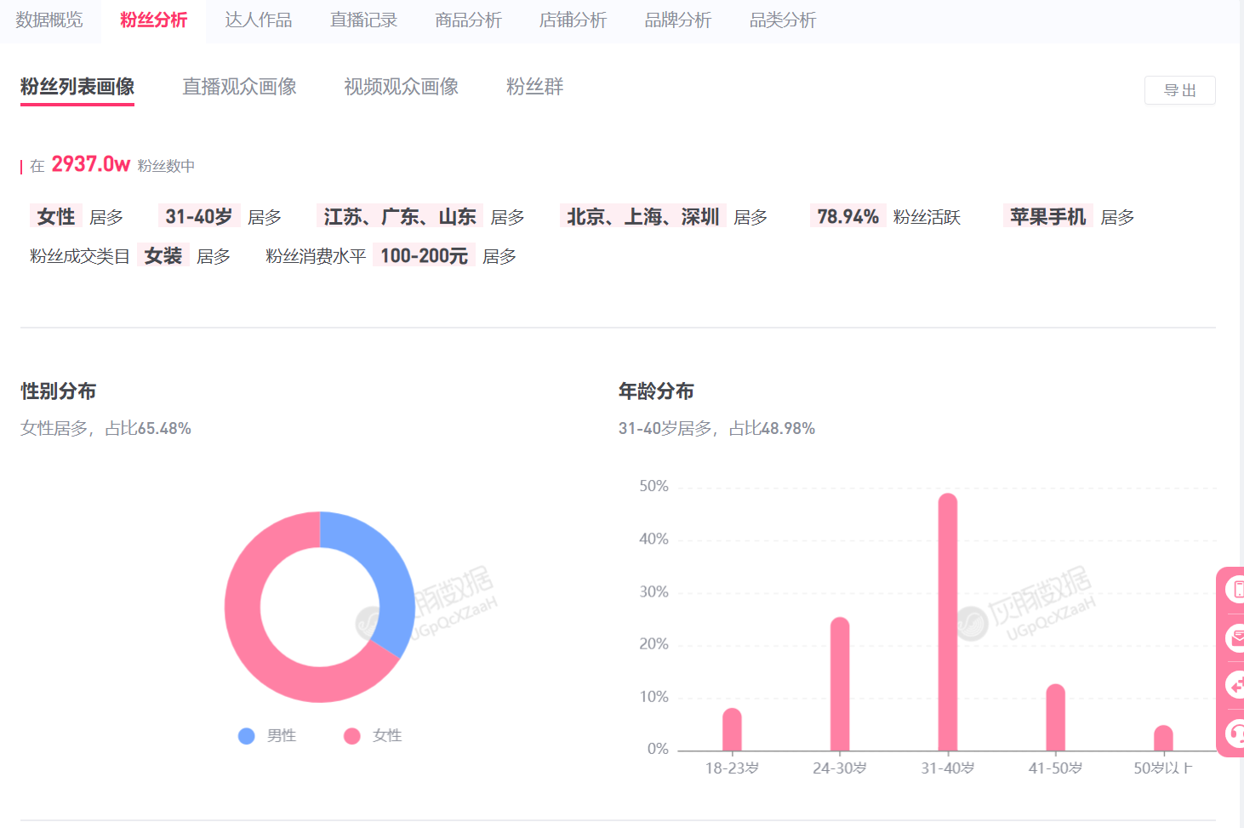
活动一 采集直播数据
知识目标
1．了解直播选品的逻辑；
2．掌握直播电商的选品路径；
3．掌握直播电商的组品方法；
4．理解直播电商供应链经营模式；
技能目标
1．能够结合企业实际进行直播选品；
2．能够科学管理直播商品供应链。
素养目标
1．树立严谨的直播选品质量监控意识，维护良好的直播消费环境；
2．树立义利并重的价值观，提升社会责任感与社会参与意识。
2．借助第三方数据平台采集数据
以灰豚数据为例
直播账号数据。在灰豚数据左侧菜单栏“达人”中选择“抖音号搜索”，可以在“抖音号”中单击某个直播账号进入直播账号详情页，查看直播账号的具体数据，包括数据概览、粉丝分析等。如图7-13和7-14所示。
图7-14 粉丝列表画像

Slide 19
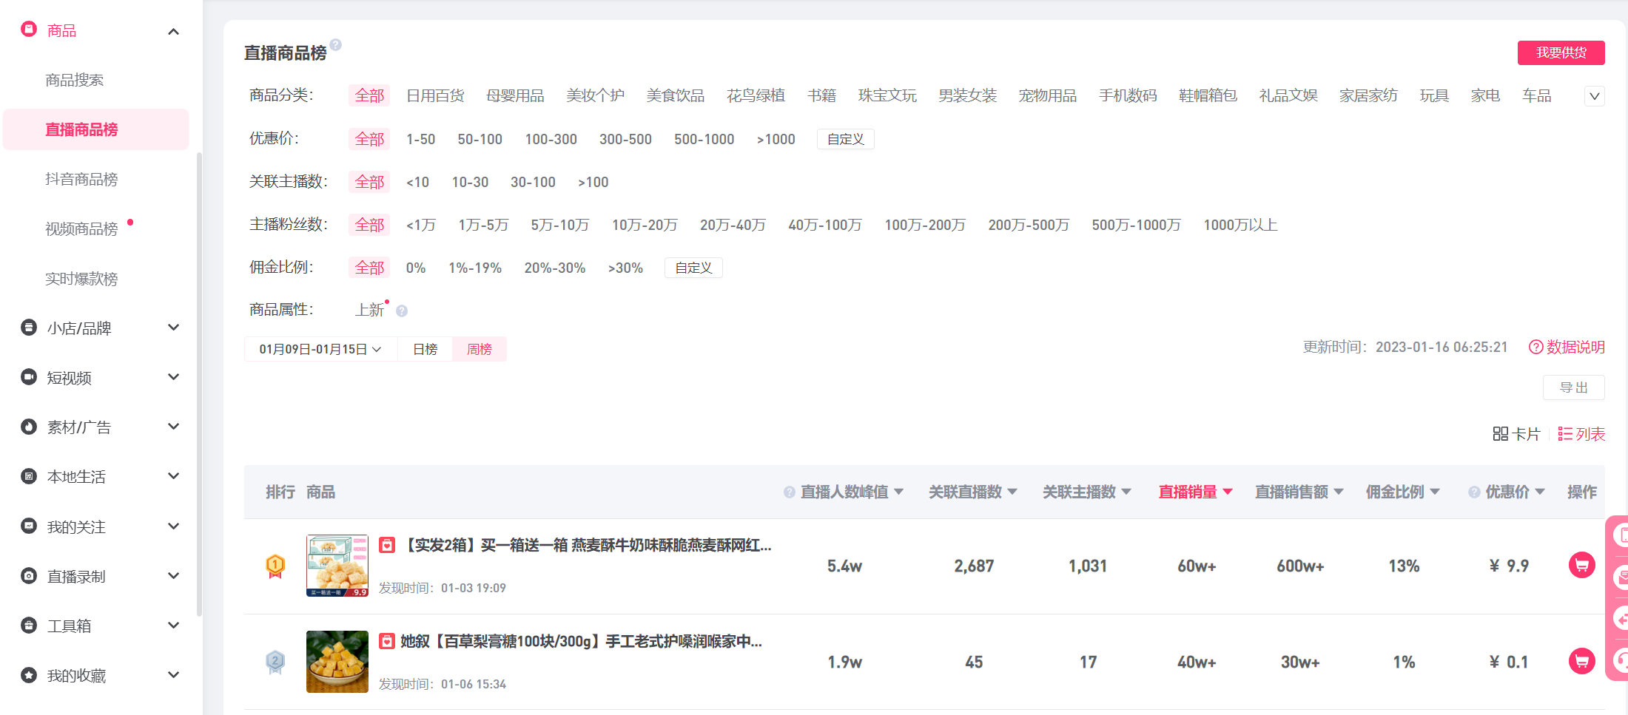
活动一 采集直播数据
知识目标
1．了解直播选品的逻辑；
2．掌握直播电商的选品路径；
3．掌握直播电商的组品方法；
4．理解直播电商供应链经营模式；
技能目标
1．能够结合企业实际进行直播选品；
2．能够科学管理直播商品供应链。
素养目标
1．树立严谨的直播选品质量监控意识，维护良好的直播消费环境；
2．树立义利并重的价值观，提升社会责任感与社会参与意识。
2．借助第三方数据平台采集数据
以灰豚数据为例
商品数据。在灰豚数据左侧菜单栏“商品”中选择“直播商品榜”，可查看每日、每周的各行业爆款商品，并且可以按照销售额、销量、价格、佣金比例等指标进行排序，方便商家选品以及观察竞品数据变化，如图7-15所示。在直播商品榜单中任意选择一款商品，打开商品详情页，可以查看商品详细数据，如图7-16所示。
图7-15 直播商品榜

Slide 20
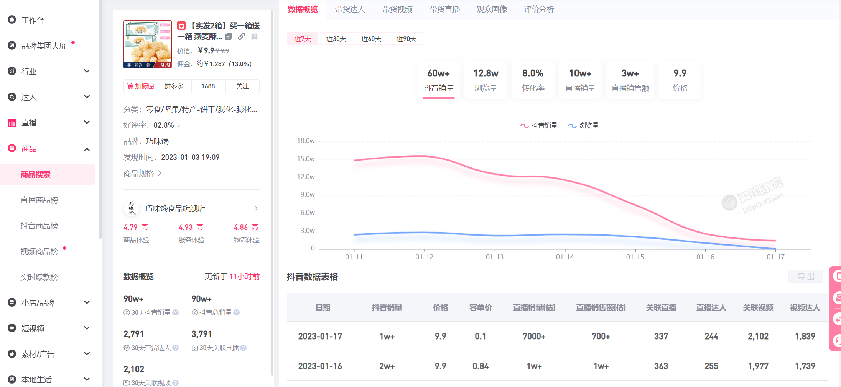
活动一 采集直播数据
知识目标
1．了解直播选品的逻辑；
2．掌握直播电商的选品路径；
3．掌握直播电商的组品方法；
4．理解直播电商供应链经营模式；
技能目标
1．能够结合企业实际进行直播选品；
2．能够科学管理直播商品供应链。
素养目标
1．树立严谨的直播选品质量监控意识，维护良好的直播消费环境；
2．树立义利并重的价值观，提升社会责任感与社会参与意识。
2．借助第三方数据平台采集数据
以灰豚数据为例
商品数据。在灰豚数据左侧菜单栏“商品”中选择“直播商品榜”，可查看每日、每周的各行业爆款商品，并且可以按照销售额、销量、价格、佣金比例等指标进行排序，方便商家选品以及观察竞品数据变化，如图7-15所示。在直播商品榜单中任意选择一款商品，打开商品详情页，可以查看商品详细数据，如图7-16所示。
图7-16 商品详情页

Slide 21
活动二 分析直播数据
知识目标
1．了解直播选品的逻辑；
2．掌握直播电商的选品路径；
3．掌握直播电商的组品方法；
4．理解直播电商供应链经营模式；
技能目标
1．能够结合企业实际进行直播选品；
2．能够科学管理直播商品供应链。
素养目标
1．树立严谨的直播选品质量监控意识，维护良好的直播消费环境；
2．树立义利并重的价值观，提升社会责任感与社会参与意识。
1．流量指标分析
可从在线人数变化曲线（反映直播间内容质量）和在线人数稳定程度（反映用户粘性）两个维度进行分析。
实时在线人数
人气指标
直播间进场人数
是衡量直播间受欢迎程度和吸引力的一个重要指标。可以从时间维度、来源维度、互动维度、转化维度这几个维度进行分析。

Slide 22
活动二 分析直播数据
知识目标
1．了解直播选品的逻辑；
2．掌握直播电商的选品路径；
借助氛围感餐具3．掌握直播电商的组品方法；4．理解直播电商供应链经营模式；
技能目标
1．能够结合企业实际进行直播选品；2．能够科学管理直播商品供应链。
主播身后要借助KT板、礼盒包装等道具让助播举起让用户所见即所得，比如面膜、纸巾等产品的正品+赠品全部贴到KT板上展现，价格机制要让用户有视觉上的传达及感知。
素养目标
1．树立严谨的直播选品质量监控意识，维护良好的直播消费环境；
2．树立义利并重的价值观，提商品展示方商品法举例升社会责任感与社会参与意识。
2．互动指标分析
人均观看时长
增粉率
互动指标数据分析
互动率
评论数
弹幕热词
新增粉丝数

Slide 23
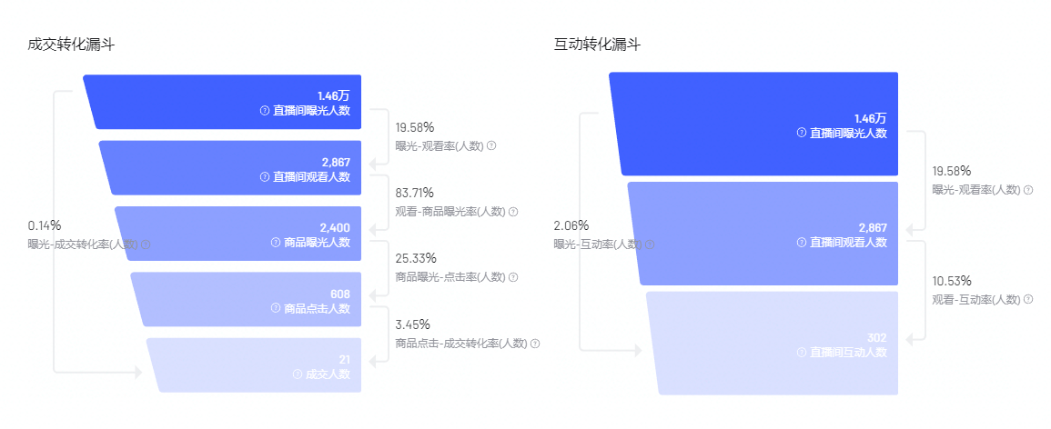
活动二 分析直播数据
知识目标
1．了解直播选品的逻辑；
2．掌握直播电商的选品路径；
3．掌握直播电商的组品方法；
4．理解直播电商供应链经营模式；
技能目标
1．能够结合企业实际进行直播选品；
2．能够科学管理直播商品供应链。
素养目标
1．树立严谨的直播选品质量监控意识，维护良好的直播消费环境；
2．树立义利并重的价值观，提升社会责任感与社会参与意识。
3. 转化指标分析
直播营销的最终目标是促成交易，因此直播间的转化数据指标也是至关重要的指标之一。
运营人员重点需要关注曝光-观看率(人数)、观看-商品曝光率(人数)、商品曝光-点击率(人数)、商品点击-成交转化率(人数)、曝光-观看率(人数)、观看-互动率(人数)等数据指标，也就是成交转化漏斗及互动转化漏斗，如图7-17所示。
图7-17 转化漏斗模型

